Slide 1
Processing Project Proposal
Digital kaleidoscope
motive
Project
introduce
Reference
data
Detail ability
schedule
Problem
Q&A
그래픽스 웹 응용설계
이병국교수님
2010/04/21
멀티미디어공학과 4학년
20071592 박민선

Slide 2
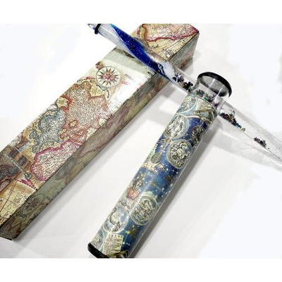
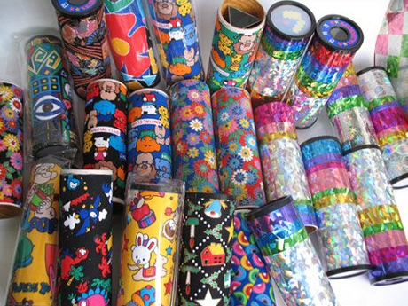
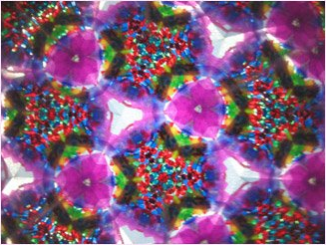
motive
Project introduce
Reference
data
Detail ability
schedule
Problem
Q&A
만화경
거울을 이용해서 갖가지 색채무늬를 볼 수 있도록
고안된 시각적인 완구
1/8

Slide 3

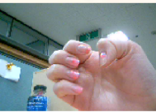
motive
Project introduce
Reference
data
Detail ability
schedule
Problem
Q&A
카메라를 이용한 ‘디지털 만화경’ 만들기
  화면 분할 하여 영상 뿌리기
2/8

Slide 4
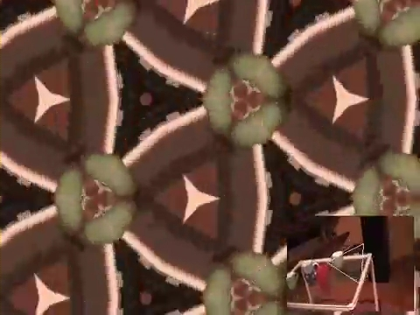

motive
Project introduce
Reference
data
Detail ability
schedule
Problem
Q&A
Processing kaleidoscope 동영상
Flash kaleidoscope 작품
3/8

Slide 5
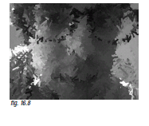
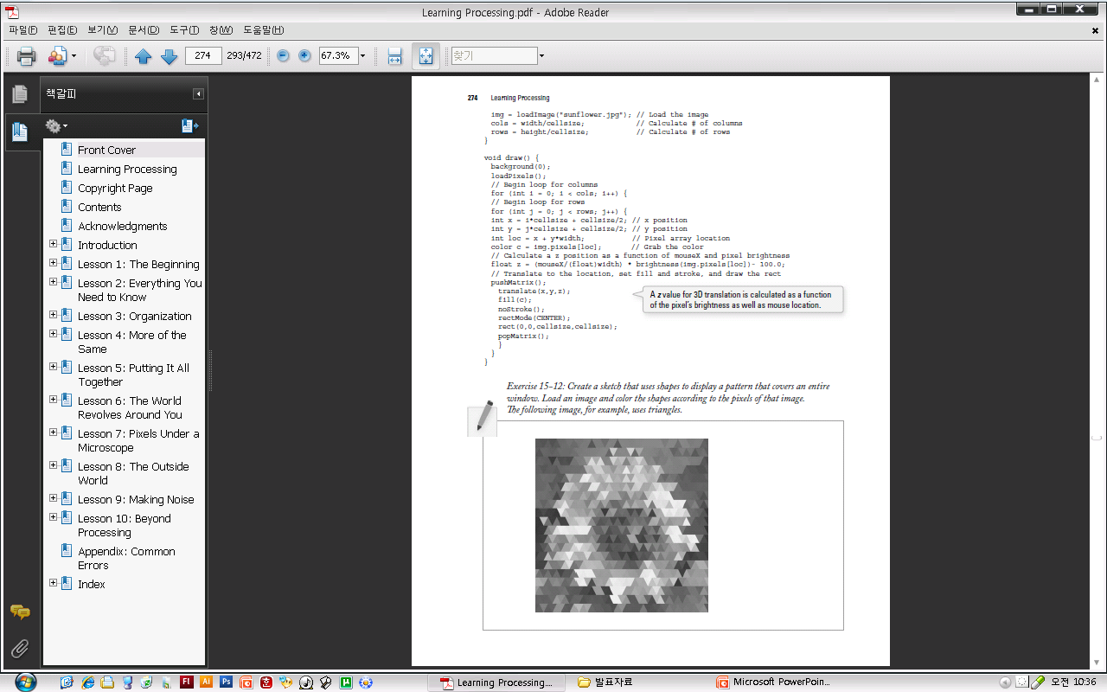
motive
Project introduce
Reference
data
Detail ability
schedule
Problem
Q&A
Capture Event
  영상 받아들이기
  영상 분할 출력하기(만화경)
keyboard Event
  키보드 이벤트에 따라 다양한 효과의 화면뿌리기
  (수업시간에 배웠던 예제들)
4/8

Slide 6
motive
Project introduce
Reference
data
Detail ability
schedule
Problem
Q&A
4/15~4/20
계획
4/21
프로젝트 계획 발표
4/22~5/20
코딩
5/21~31
문제 해결
6/14 or 16
제출
자료검색
결과 발표
5/8

Slide 7
motive
Project introduce
Reference
data
Detail ability
schedule
Problem
Q&A
- 화면 분할 가능성
- 세부기능(화면분할 수 늘이고 줄이기) 가능성
6/8

Slide 8
motive
Project introduce
Reference
data
Detail ability
schedule
Problem
Q&A
Q & A
7/8

Slide 9
Thank you for listening to my presentation

